Slide 1
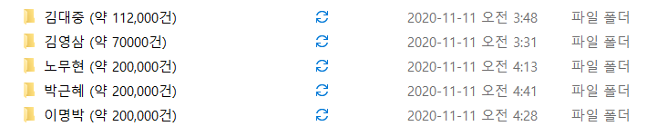
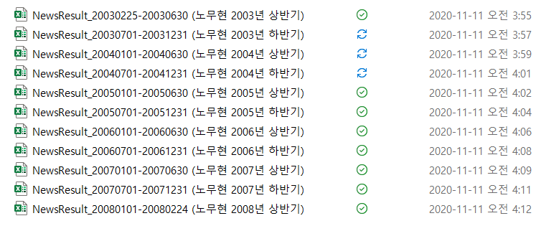
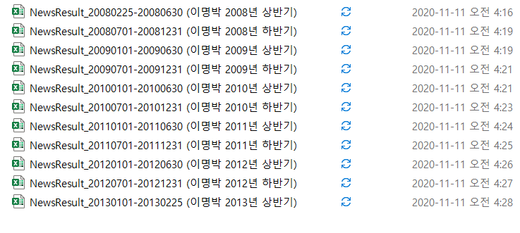
과제 – 201803182 전상훈
7주차 과제의 보완으로,
총 78만 건 이상의 데이터를 취합하였고, 데이터의 분할은
각 대통령 임기기간의 연차를 다시 상반기와 하반기로 분할하여 재수집하였습니다.
이를 통해, 뉴스 헤드라인의 감정적 자극 문구와 사실적시에 대한 언어를 분석하여, 특정 사건과 지지율에 대한 상관관계를 알아보고자 합니다.

